Slide 1
Разпределени приложения
Въведение

Slide 2
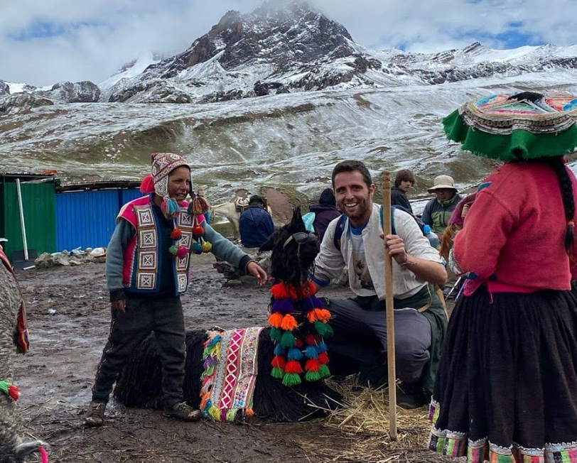
Виктор Матански
Професионален опит в сферата ~2011
Web Applications (TooMany)
Mobile Applications (TouchAwesome)
Systems Applications (SevOne NMS)
Blockchain Applications (VereignAG)
PhD – Software Framework for Sound Processing

Slide 3
Съдържание
Какво представлява дисциплината?
Какви са нашите цели?
Какво ще правим?
Как ще го постигнем?
Какво да очакваме (2021)?

Slide 4
Програмa
Въведение - Какво представлява дисциплината? Какви са нашите цели? Въведение в програмирането на приложения.
Разпределени системи 1 - Как да мислим разпределено? Какво е интернет? Как работи интернет? Как боравим с данни?
The Monolith - Monolith Architecture - Какво представлява Monolith? Може ли Monolith да бъде разпределен отвътре?
Разпределени системи 2 - Какво е разпределена система? Защо е нужно една система да се разпредели? Как да разпределим една система?

Slide 5
Програма – част 2
5. Разпределени системи и приложения - CAP, принципи и примери.
6. Управление на Бази данни, Хранилища, Big Data (гост лекция Апостол Апостолов - RavenDB).
7. Microservices - Светът отвъд Monolith.
8. Cloud Computing - Docker/Kubernetes (гост лекция Благовест Петров).
9. Blockchain - Какво е Blockchain, как работи и защо е нужно?
10. Реални примери - Counter-Strike, Skype, BitTorrent.

Slide 6
Основи в програмирането - обзор
Подход към програмирането
ООП
Комуникация Client <-> Server

Slide 7
Основи в програмирането – обзор Подход към програмирането

Slide 8
Основи в програмирането – обзор Обектно-ориентирано програмиране

Slide 9

Основи в програмирането – обзор Комуникация Client <-> Server

Slide 10

Въпроси
Q&A

